Slide 1
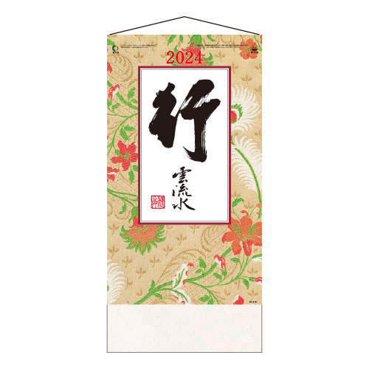
【提案書】
行雲流水（ヒモ付）
特徴
勢いのある力強い筆文字で書かれた格言が印象的なカレンダー。暦の機能を全て網羅し、吊り下げに便利な紐も付いて実用性にも優れています。広めに確保メモ欄には予定を沢山書き込めます。※掲載している価格は、100冊の場合の1冊単価になります。価格については、お見積り依頼後に担当スタッフから別途ご案内いたします。
納期
納期スペース
仕様
素材：ケント紙・70kg
サイズ：46/6切・13枚（W250×H525mm）
重量：100冊（15kg）
備考：表紙名入れ有り（印刷寸法：W200×H60mm以内）
お見積
お見積りスペース

